Slide 1



TỔNG QUAN
QUẢN TRỊ KHÁCH SẠN
Giảng viên: ThS. Lý Liệt Thanh
Thời lượng: 30 tiết

Slide 2
TỔNG QUAN
QUẢN TRỊ KHÁCH SẠN

Slide 3
MỤC TIÊU MÔN HỌC
Cung cấp cho người học những kiến thức chung về cơ cấu tổ chức và phân công lao động trong khách sạn, vai trò và nhiệm vụ của các bộ phận trong khách sạn.
Trang bị kiến thức về quản lý hoạt động của các bộ phận trong khách sạn và mối quan hệ giữa các bộ phận trong khách sạn.
Phát triển việc giao tiếp hiệu quả giữa các bộ phận trong khách sạn và xây dựng mối quan hệ giữa các bộ phận trong khách sạn.
Phát triển kỹ năng phân tích, lập luận, và thuyết trình hiệu quả.

Slide 4
NỘI DUNG CHƯƠNG TRÌNH
Chương 1 | Tổng quan về khách sạn
1.1. | Lịch sử hình thành và phát triển của ngành kinh doanh khách sạn
1.2. | Các khái niệm cơ bản
1.3. | Phân loại và xếp hạng khách sạn
1.4. | Cơ cấu tổ chức của khách sạn
1.5. | Xu hướng phát triển của ngành kinh doanh khách sạn
Chương 2 | Quản lý hoạt động của bộ phận tiền sảnh
2.1. | Vai trò, nhiệm vụ của bộ phận tiền sảnh
2.2. | Cơ cấu tổ chức
2.3. | Mối quan hệ với các bộ phận khác trong khách sạn
2.4. | Tổ chức và quản lý hoạt động của bộ phận tiền sảnh
2.5. | Quản trị doanh thu và một số chỉ tiêu đánh giá hoạt động lưu trú
Chương 3 | Quản lý hoạt động của bộ phận buồng
3.1. | Vai trò và nhiệm vụ của bộ phận buồng
3.2. | Cơ cấu tổ chức của bộ phận buồng
3.3. | Mối quan hệ với các bộ phận khác trong khách sạn
3.4. | Tổ chức và quản lý hoạt động của bộ phận buồng

Slide 5
Chương 4 | Quản lý hoạt động của bộ phận ẩm thực
4.1. | Vai trò, nhiệm vụ của bộ phận ẩm thực trong khách sạn
4.2. | Cơ cấu tổ chức của bộ phận F&B
4.3. | Tổ chức và quản lý hoạt động bộ phận ẩm thực
4.4. | Quản trị doanh thu nhà hàng
Chương 5 | Quản lý dịch vụ bổ sung trong khách sạn
5.1. | Tổng quan về dịch vụ bổ sung trong kinh doanh khách sạn
5.2. | Một số loại hình dịch vụ bổ sung trong khách sạn
Chương 6 | Tổ chức sự kiện trong khách sạn
6.1. | Tổng quan về tổ chức sự kiện trong khách sạn
6.2. | Vai trò của tổ chức sự kiện
6.3. | Các thành phần tham gia trong sự kiện
6.4. | Các thành phần trong ban tổ chức sự kiện
6.5. | Quy trình tổ chức sự kiện trong khách sạn

Slide 6
TÀI LIỆU THAM KHẢO
Tài liệu chính
Phạm Xuân Hậu (chủ biên), (2019), Giáo trình Tổng quan Quản trị khách sạn, NXB. Kinh tế TP. Hồ Chí Minh.
Tài liệu tham khảo
Bài giảng Tổng quan về Quản trị khách sạn (giảng viên cung cấp), Lưu hành nội bộ.

Slide 7
CHƯƠNG 5
QUẢN LÝ DỊCH VỤ BỔ SUNG TRONG KHÁCH SẠN
Tổng quan về dịch vụ bổ sung trong kinh doanh khách sạn
Một số loại hình dịch vụ bổ sung trong khách sạn

Slide 8
MỤC TIÊU BÀI HỌC
Hiểu rõ khái niệm và vai trò của dịch vụ bổ sung
Có khả năng phân loại các dịch vụ bổ sung theo các nhóm khác nhau
Biết cách nhận diện các dịch vụ bổ sung trong thực tế.
Phân tích lợi ích kinh doanh từ các dịch vụ bổ sung

Slide 9
1. TỔNG QUAN VỀ DỊCH VỤ BỔ SUNG
TRONG KINH DOANH KHÁCH SẠN
1.1 KHÁI NIỆM VỀ DỊCH VỤ BỔ SUNG TRONG KINH DOANH KHÁCH SẠN
Dịch vụ bổ sung trong khách sạn là những dịch vụ không thuộc phạm vi dịch vụ chính của khách sạn (như lưu trú, ăn uống), nhưng được cung cấp thêm nhằm đáp ứng các nhu cầu khác của khách hàng. Những dịch vụ này góp phần làm tăng trải nghiệm của khách hàng, đồng thời tạo thêm nguồn thu cho khách sạn.

Slide 10
VAI TRÒ CỦA DỊCH VỤ BỔ SUNG:
Tăng giá trị trải nghiệm: Các dịch vụ bổ sung giúp làm phong phú trải nghiệm của khách hàng, tạo ra sự thoải mái, tiện lợi và thú vị.
Tăng doanh thu: Khách sạn có thể thu thêm nguồn thu từ các dịch vụ này ngoài nguồn thu từ phòng.
Tăng tính cạnh tranh: Những dịch vụ bổ sung độc đáo và chất lượng có thể trở thành yếu tố khác biệt, giúp khách sạn cạnh tranh tốt hơn trên thị trường.

Slide 11
CÁC YẾU TỐ ẢNH HƯỞNG ĐẾN DỊCH VỤ BỔ SUNG:
Đối tượng khách hàng: Đặc điểm và nhu cầu của khách hàng sẽ ảnh hưởng đến loại hình dịch vụ bổ sung mà khách sạn cung cấp.
Quy mô và loại hình khách sạn: Khách sạn càng lớn và cao cấp thì càng có thể cung cấp nhiều dịch vụ bổ sung đa dạng.
Kinh phí và nguồn lực: Việc phát triển các dịch vụ bổ sung cần đầu tư về tài chính và nhân lực.

Slide 12
ĐIỀU KIỆN VỀCHINH SÁCH NHÀ NƯỚC
CÁC ĐIỀU KIỆN PHÁT TRIỂN DỊCH VỤ BỔ SUNG
ĐIỀU KIỆN VỀ KINH TẾ
ĐIỀU KIỆN VỀCHÍNH SÁCH NHÀ NƯỚC
ĐIỀU KIỆN VỀ VĂN HÓA XÃ HỘI
ĐIỀU KIỆN VỀ NGUỒN NHÂN LỰC
ĐIỀU KIỆN VỀ KHẢ NĂNG TÀI CHÍNH
ĐIỀU KIỆN VỀ CƠ SỞ VẬT CHẤT KỶ THUẬT VÀ CÔNG NGHỆ

Slide 13
ĐIỀU KIỆN VỀ KINH TẾ
Nền kinh tế phát triển → nhu cầu du lịch và dịch vụ cao cấp tăng.
Thu nhập bình quân tăng → khách sẵn sàng chi tiêu nhiều hơn cho các dịch vụ bổ sung.
Ví dụ thực tế:
Việt Nam: tăng trưởng GDP, tầng lớp trung lưu thúc đẩy du lịch nội địa.
Dịch vụ phổ biến: nhà hàng cao cấp, spa, dịch vụ chăm sóc sức khỏe.
Rủi ro: Khi kinh tế suy thoái → khách giảm chi tiêu, khách sạn phải điều chỉnh chi phí vận hành.
Nếu kinh tế suy thoái, khách sạn nên ứng phó thế nào để vẫn duy trì lợi nhuận và giữ chân khách hàng?

Slide 14
Điều chỉnh giá và đa dạng gói dịch vụ – tạo combo hợp lý (ví dụ: phòng + bữa sáng + spa mini) để khách cảm thấy “đáng tiền”.
Tập trung vào khách hàng nội địa thay vì chỉ phụ thuộc vào khách quốc tế.
Tăng cường khuyến mãi, ưu đãi ngắn hạn để kích cầu sử dụng dịch vụ.
Tối ưu chi phí vận hành bằng cách tiết kiệm năng lượng, kiểm soát tồn kho, đào tạo nhân viên đa năng.
Nâng cao chất lượng phục vụ để giữ chân khách trung thành – đây là nguồn doanh thu ổn định nhất trong giai đoạn khó khăn.
Tóm lại, khách sạn cần linh hoạt thích ứng và tập trung vào giá trị trải nghiệm thay vì chỉ giảm giá đơn thuần.

Slide 15
ĐIỀU KIỆN VỀCHINH SÁCH NHÀ NƯỚC
Chính sách tạo môi trường pháp lý và cơ chế thuận lợi cho đầu tư – phát triển.
Hỗ trợ: giảm thuế, ưu đãi vay vốn, quảng bá du lịch.
Ví dụ:
Luật Du lịch Việt Nam 2017: quy định tiêu chuẩn an toàn, vệ sinh cho cơ sở lưu trú.
Chính quyền các thành phố lớn / khu du lịch khuyến khích phát triển dịch vụ sự kiện, nghỉ dưỡng.
Thách thức: Chính sách thay đổi đột ngột → ảnh hưởng kế hoạch đầu tư và khai thác dịch vụ.

Slide 16
ĐIỀU KIỆN VĂN HÓA – XÃ HỘI
Ảnh hưởng trực tiếp đến nhu cầu và thị hiếu khách hàng.
Xu hướng tiêu dùng hiện nay: cá nhân hóa – bền vững – trải nghiệm văn hóa.
Ví dụ:
Việt Nam: dịch vụ lớp học nấu ăn, trải nghiệm văn hóa địa phương thu hút khách quốc tế.
Mạng xã hội giúp quảng bá dịch vụ độc đáo → “điểm check-in” thu hút giới trẻ.
Lưu ý:
Phải tôn trọng phong tục, văn hóa địa phương.
Ví dụ: tránh phục vụ rượu bia tại khu vực Hồi giáo.

Slide 17
ĐIỀU KIỆN VỀ NGUỒN NHÂN LỰC
Nhân viên là yếu tố quyết định trải nghiệm và sự hài lòng của khách hàng.
Cần nhân sự có chuyên môn: đầu bếp, huấn luyện viên gym, kỹ thuật viên spa...
Ví dụ:
Việt Nam có nguồn lao động dồi dào nhưng còn thiếu kỹ năng chuyên sâu.
Dịch vụ bổ sung chiếm khoảng 20–30% tổng số nhân viên khách sạn.
Thách thức: Tỷ lệ nghỉ việc cao → cần chính sách quản trị và đào tạo linh hoạt.

Slide 18
      ĐIỀU KIỆN KHẢ NĂNG TÀI CHÍNH
Cần nguồn vốn mạnh để đầu tư xây dựng, vận hành và nâng cấp dịch vụ.
Đảm bảo khả năng hoàn vốn (ROI – Return on Investment).
Ví dụ:
Xây dựng khu spa có thể tốn hàng tỷ đồng.
Nguồn vốn có thể từ lợi nhuận, vay ngân hàng hoặc hợp tác với đối tác.
Lưu ý: Biến động kinh tế → cần ngân sách dự phòng, linh hoạt điều chỉnh.

Slide 19
2. MỘT SỐ LOẠI HÌNH DỊCH VỤ BỔ SUNG TRONG KHÁCH SẠN
Dịch vụ đáp ứng nhu cầu hàng ngày
Dịch vụ vui chơi, thể thao
Dịch vụ văn hoá, giải trí
Dịch vụ y tế
Dịch vụ văn phòng, thư ký
Dịch vụ tư vấn, thương mại
Dịch vụ nâng cao nhận thức cho khách về địa phương, đất nước
Dịch vụ cho khách có khả năng thanh toán cao
Dịch vụ đặc biệt khác

Slide 20
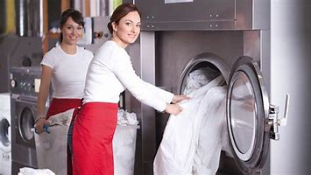
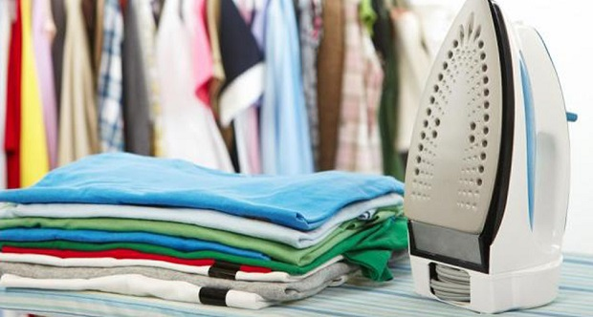
DỊCH VỤ ĐÁP ỨNG NHU CẦU HÀNG NGÀY
Khái niệm: Đây là những dịch vụ giúp khách hàng có thể duy trì các sinh hoạt hàng ngày một cách thoải mái nhất.
Ví dụ:
  Giặt ủi: Khách sạn cung cấp dịch vụ giặt ủi quần áo cho khách hàng, giúp họ có thể giữ quần áo sạch sẽ và thơm tho trong suốt thời gian lưu trú.
  Dịch vụ giữ trẻ: Nhiều khách sạn cung cấp dịch vụ trông trẻ, giúp các bậc phụ huynh có thời gian thư giãn hoặc làm việc mà không phải lo lắng về con cái.

Slide 21
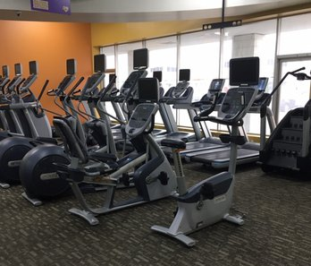
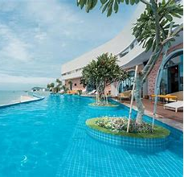
2. DỊCH VỤ VUI CHƠI, THỂ THAO
Khái niệm: Các dịch vụ này cung cấp các hoạt động giải trí, rèn luyện sức khỏe cho khách hàng.
Lợi ích: Đáp ứng nhu cầu rèn luyện sức khỏe của khách hàng, tạo điều kiện cho khách duy trì thói quen tập luyện ngay cả khi đi du lịch
Ví dụ:
Hồ bơi: Khách sạn có thể có hồ bơi, cho phép khách hàng thư giãn, bơi lội.
Phòng gym: Một số khách sạn có phòng tập thể dục được trang bị đầy đủ máy móc hiện đại để khách hàng rèn luyện sức khỏe.

Slide 22

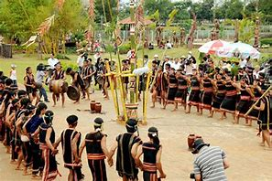
3. DỊCH VỤ VĂN HOÁ, GIẢI TRÍ
Khái niệm: Các dịch vụ này giúp khách hàng trải nghiệm và tìm hiểu về văn hóa, giải trí của địa phương hoặc quốc tế.
Ví dụ:
Tổ chức tour du lịch: Khách sạn có thể tổ chức các tour tham quan địa phương, giúp khách hàng khám phá các địa điểm du lịch nổi tiếng.
Các buổi biểu diễn nghệ thuật: Một số khách sạn tổ chức các buổi biểu diễn nghệ thuật, như âm nhạc, múa truyền thống, hoặc các hoạt động văn hóa khác.

Slide 23
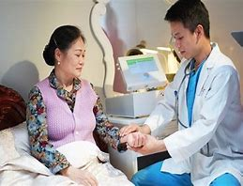
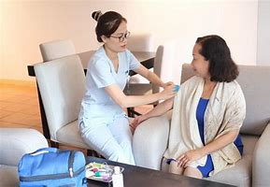
4. DỊCH VỤ Y TẾ
Khái niệm: Các dịch vụ này đảm bảo sức khỏe và an toàn cho khách hàng trong thời gian lưu trú.
Ví dụ:
Dịch vụ bác sĩ tại khách sạn: Khách sạn có thể hợp tác với bác sĩ hoặc cơ sở y tế để cung cấp dịch vụ khám bệnh hoặc cấp cứu khi cần thiết.
Phòng y tế: Một số khách sạn có phòng y tế với các thiết bị sơ cứu cơ bản.

Slide 24
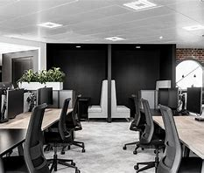
5. DỊCH VỤ VĂN PHÒNG, THƯ KÝ
Khái niệm: Dịch vụ này hỗ trợ các khách hàng có nhu cầu làm việc trong thời gian lưu trú.
Ví dụ:
Dịch vụ photocopy, in ấn: Khách sạn cung cấp dịch vụ in ấn, photocopy tài liệu cho các khách hàng có nhu cầu công việc.
Thuê phòng họp: Khách sạn có thể có các phòng họp với đầy đủ thiết bị hiện đại cho các buổi họp, hội nghị.

Slide 25
6. DỊCH VỤ TƯ VẤN, THƯƠNG MẠI
Khái niệm: Các dịch vụ này cung cấp thông tin và hỗ trợ khách hàng trong các hoạt động thương mại, kinh doanh.
Ví dụ:
  Dịch vụ tư vấn du lịch: Khách sạn có thể cung cấp thông tin về các điểm du lịch, nhà hàng, và các dịch vụ khác tại địa phương.
  Dịch vụ đặt vé: Khách sạn hỗ trợ khách hàng đặt vé máy bay, vé tàu, hoặc các loại vé tham quan.

Slide 26
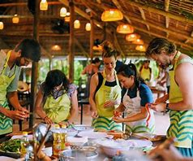
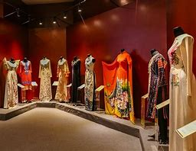
7. DỊCH VỤ NÂNG CAO NHẬN THỨC CHO
KHÁCH VỀ ĐỊA PHƯƠNG, ĐẤT NƯỚC
Khái niệm: Dịch vụ này giúp khách hàng hiểu biết thêm về văn hóa, lịch sử và đặc trưng của địa phương, quốc gia mà họ đang lưu trú.
Ví dụ:
  Tổ chức các lớp học nấu ăn: Khách sạn có thể tổ chức các lớp học nấu ăn đặc sản địa phương, giúp khách hàng trải nghiệm và học hỏi thêm về ẩm thực.
  Triển lãm nghệ thuật: Một số khách sạn tổ chức triển lãm các tác phẩm nghệ thuật của nghệ sĩ địa phương, giúp khách hàng hiểu thêm về văn hóa và nghệ thuật của vùng đất đó.

Slide 27
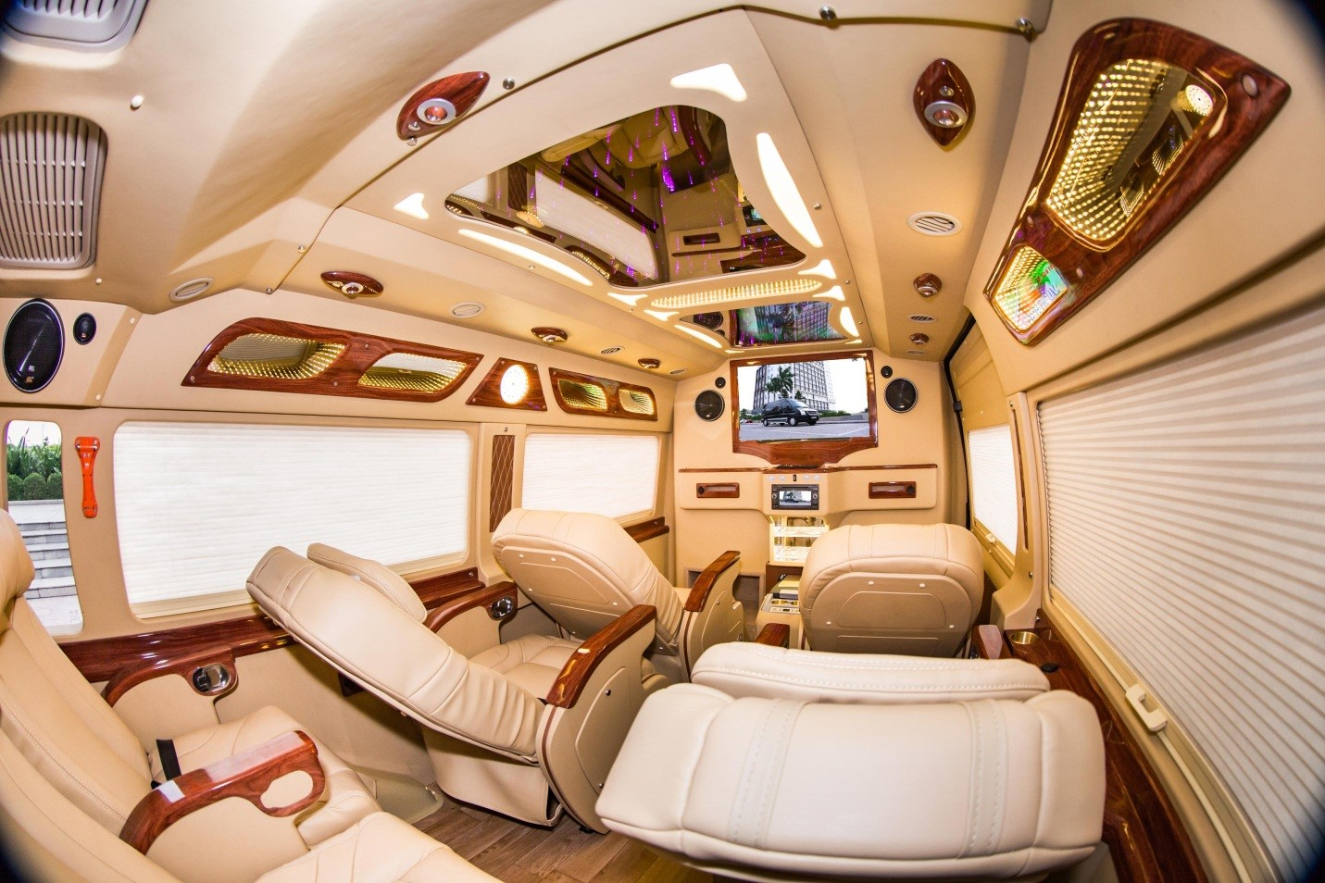
8. DỊCH VỤ CHO KHÁCH CÓ KHẢ NĂNG THANH TOÁN CAO
Khái niệm: Các dịch vụ cao cấp dành riêng cho các khách hàng thượng lưu, với khả năng chi trả cao.
Ví dụ:
  Dịch vụ limousine: Khách sạn cung cấp dịch vụ xe limousine cao cấp để đưa đón khách hàng từ sân bay hoặc trong các chuyến tham quan.
  Phòng suite sang trọng: Cung cấp các phòng suite với không gian rộng rãi, nội thất cao cấp và các tiện ích đặc biệt.

Slide 28
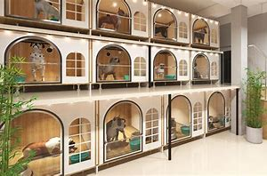
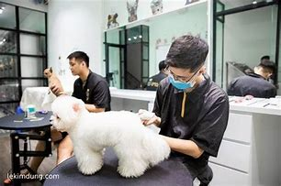
9. DỊCH VỤ ĐẶC BIỆT
Khái niệm: Đây là những dịch vụ mang tính chất đặc biệt, nhằm đáp ứng những nhu cầu riêng biệt của một số nhóm khách hàng cụ thể.
Ví dụ:
  Dịch vụ cho người khuyết tật: Khách sạn cung cấp các phòng đặc biệt và dịch vụ hỗ trợ cho khách hàng là người khuyết tật.
  Dịch vụ chăm sóc thú cưng: Một số khách sạn cung cấp dịch vụ chăm sóc và giữ thú cưng khi khách hàng lưu trú.

Slide 29
CÂU HỎI THẢO LUẬN
Bạn nghĩ gì về tầm quan trọng của dịch vụ đáp ứng nhu cầu hàng ngày trong việc cải thiện sự hài lòng của khách hàng? Bạn có thể đề xuất thêm những dịch vụ nào để đáp ứng nhu cầu này?
Tại sao dịch vụ vui chơi, thể thao được coi là một yếu tố thu hút khách hàng trong khách sạn? Hãy nêu các ví dụ về dịch vụ này và phân tích cách mà chúng có thể tạo ra lợi thế cạnh tranh cho khách sạn.
Hãy thảo luận về vai trò của dịch vụ văn hóa, giải trí trong việc nâng cao trải nghiệm của khách hàng tại khách sạn. Bạn có đề xuất gì để nâng cao hiệu quả của các dịch vụ này?
Ban nghĩ gì về các loại dịch vụ đặc biệt dành cho khách hàng có khả năng thanh toán cao. Làm thế nào để khách sạn có thể tạo ra trải nghiệm độc đáo và đáng nhớ cho nhóm khách hàng này?

Slide 30
Bạn nghĩ gì về tầm quan trọng của dịch vụ đáp ứng nhu cầu hàng ngày trong việc cải thiện sự hài lòng của khách hàng? Bạn có thể đề xuất thêm những dịch vụ nào để đáp ứng nhu cầu này?
Dịch vụ đáp ứng nhu cầu hàng ngày là các dịch vụ cơ bản như giặt ủi, dọn phòng, đưa đón sân bay, và cung cấp thức ăn, nước uống tận phòng.
Những dịch vụ này giúp tạo sự tiện nghi và thoải mái cho khách hàng trong suốt thời gian lưu trú, làm tăng sự hài lòng và khả năng quay lại của khách hàng.
Ví dụ, một khách sạn có thể cung cấp dịch vụ giặt ủi 24/7 để khách hàng luôn có sẵn trang phục sạch sẽ.

Slide 31
Tại sao dịch vụ vui chơi, thể thao được coi là một yếu tố thu hút khách hàng trong khách sạn? Hãy nêu các ví dụ về dịch vụ này và phân tích cách mà chúng có thể tạo ra lợi thế cạnh tranh cho khách sạn.
Dịch vụ vui chơi, thể thao bao gồm các hoạt động như bể bơi, phòng gym, sân tennis, sân golf, và các lớp học thể dục.
Những dịch vụ này không chỉ giúp khách hàng thư giãn mà còn tạo ra giá trị gia tăng cho khách sạn, thu hút những khách hàng yêu thích thể thao và hoạt động ngoài trời.
Ví dụ, một resort cao cấp có thể cung cấp các khóa học lặn biển hoặc chèo thuyền kayak để thu hút khách du lịch yêu thích phiêu lưu.

Slide 32
3. Hãy thảo luận về vai trò của dịch vụ văn hóa, giải trí trong việc nâng cao trải nghiệm của khách hàng tại khách sạn. Bạn có đề xuất gì để nâng cao hiệu quả của các dịch vụ này?
Dịch vụ văn hóa, giải trí trong khách sạn bao gồm các chương trình nghệ thuật, nhạc sống, chiếu phim, và tổ chức tour tham quan các địa điểm văn hóa địa phương.
Các dịch vụ này giúp khách hàng trải nghiệm văn hóa địa phương và làm phong phú thêm kỳ nghỉ của họ.
Ví dụ, một khách sạn ở Việt Nam có thể tổ chức các buổi biểu diễn ca trù hoặc múa rối nước để giới thiệu văn hóa truyền thống đến du khách.

Slide 33
Ban nghĩ gì về các loại dịch vụ đặc biệt dành cho khách hàng có khả năng thanh toán cao. Làm thế nào để khách sạn có thể tạo ra trải nghiệm độc đáo và đáng nhớ cho nhóm khách hàng này?
Đây là những dịch vụ đặc biệt được thiết kế riêng cho khách hàng thượng lưu, như dịch vụ quản gia riêng, phòng suite cao cấp, và trải nghiệm ẩm thực tinh tế.
Những dịch vụ này giúp khách hàng tận hưởng sự xa hoa và đặc quyền mà ít nơi có thể cung cấp.
Ví dụ, một khách sạn 5 sao có thể cung cấp dịch vụ đưa đón bằng limousine và bữa tối do đầu bếp Michelin thực hiện ngay tại phòng.

Slide 34




Slide 35
DỊCH VỤ MICE VÀ TÁC ĐỘNG
ĐẾN DOANH THU
MICE là gì?
MICE là viết tắt của Meetings – Incentives – Conferences – Exhibitions, tức là Hội họp – Khen thưởng – Hội nghị – Triển lãm. Đây là một loại hình du lịch kết hợp giữa công việc và nghỉ dưỡng, rất phổ biến trong lĩnh vực khách sạn – du lịch.

Slide 36
1. Meetings (Hội họp)
Các buổi họp thường được tổ chức tại phòng hội nghị của khách sạn hoặc trung tâm hội nghị.
Đây thường là sự kiện diễn ra trong một ngày, quy tụ các chuyên gia hoặc nhân viên của cùng một tổ chức để thảo luận những thách thức quan trọng hoặc đặt ra mục tiêu cho doanh nghiệp.
2. Incentives (Du lịch khen thưởng)
Là chương trình du lịch thưởng mà doanh nghiệp dành tặng cho nhân viên, nhóm hoặc đối tác có thành tích xuất sắc.
Một vài ngày nghỉ dưỡng tại khu nghỉ mát hoặc khách sạn sang trọng do công ty chi trả sẽ nâng cao tinh thần làm việc và lòng trung thành của nhân viên.

Slide 37
3. Conferences (Hội nghị)
Hội nghị là phiên bản mở rộng của các buổi họp, được tổ chức quy mô lớn và kéo dài trong nhiều ngày.
Mục đích là để chia sẻ kiến thức, trao đổi kinh nghiệm giữa các thành viên của tổ chức, diễn giả khách mời và thậm chí là công chúng.
4. Exhibitions (Triển lãm)
Triển lãm là hội chợ thương mại nơi các doanh nghiệp giới thiệu sản phẩm và dịch vụ chủ lực của mình đến công chúng.
Đây là sự kiện có tính tập trung cao, giúp quảng bá thương hiệu, mở rộng mạng lưới và thiết lập mối quan hệ hợp tác lâu dài.

